Slide 1
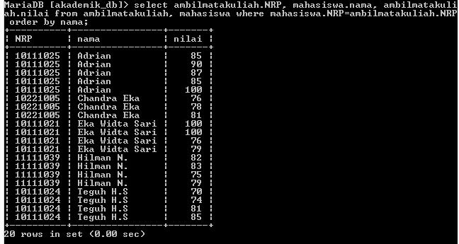
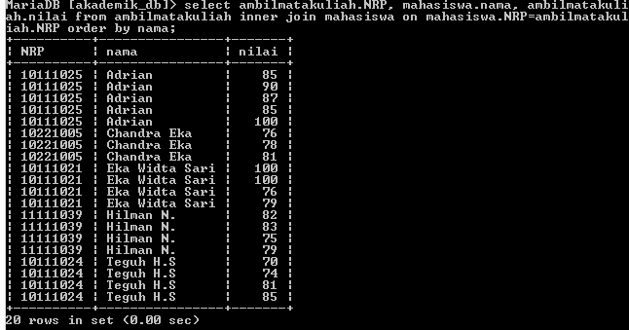
Tugas Praktikum Basis Data
Select data
Oleh Panji Iman Baskoro
NRP 171111023

Slide 2
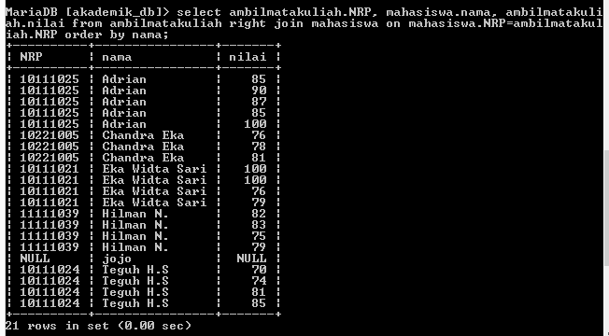
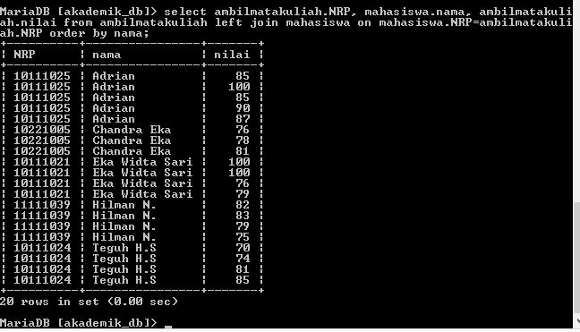

Slide 3
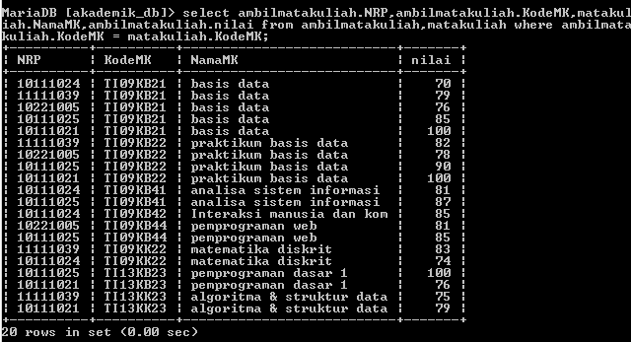
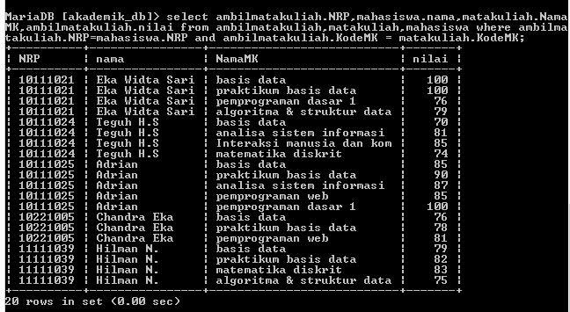

Slide 4
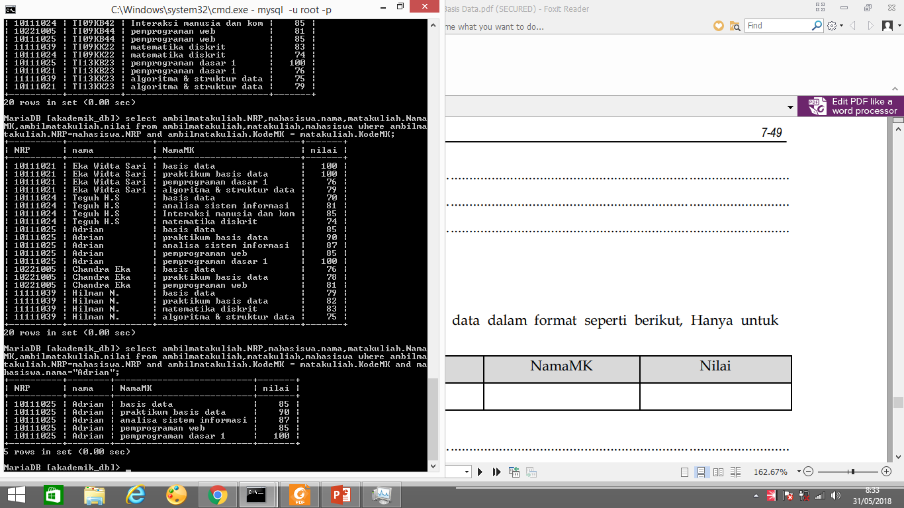

Slide 5
Ditulis oleh :
Panji Iman Baskoro
TI A
171111023
Blog :
https://bijancot.me
Portofolio :
http://bijancot.github.io

